Slide 1
이산형 확률분포
CHAPTER
04

Slide 2
제4-3장 이산형 확률분포
1. 이산균일분포
2. 이항분포
3. 초기하분포
4. 포아송분포
5. 기하분포
6. 음이항분포*
7. 다항분포*

Slide 3
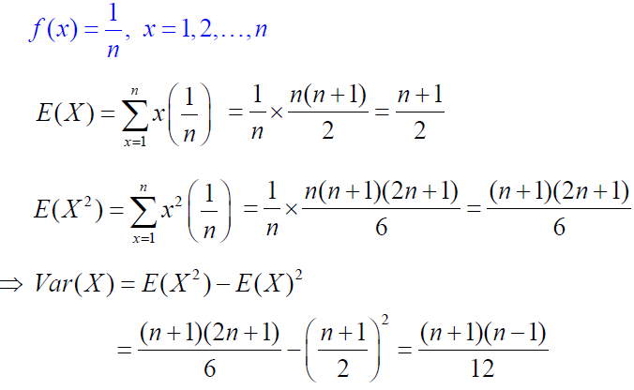
1. 이산균일분포
[정의 6-1] 이산균일분포(discrete uniform distribution)
n 개의 결과값이 균일한 확률로 발생하는 확률분포
pdf
기댓값
분산

Slide 4
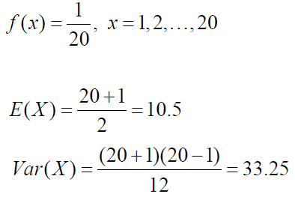

1. 이산균일분포
[예 6-1] 1에서 20까지 번호가 적혀 있는 동일한 20개의 공이 들어 있는 상자에서 임의로 하나의 공을 꺼냈을 때 나온 번호 X
(1) X의 확률분포함수
(2) X의 기댓값과 분산
(3) 15 이상의 번호가 나올 확률

Slide 5
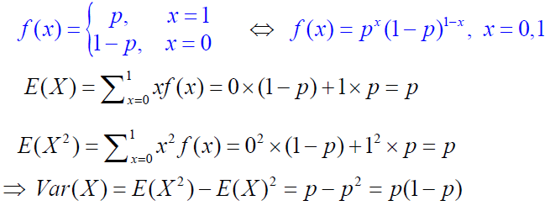
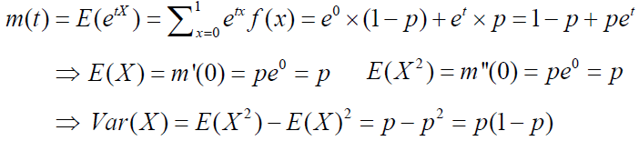
2. 이항분포
[정의 6-2] 베르누이분포(Bernoulli distribution)
: 성공 확률이 일정한 1회의 시행에서 나오는 성공 횟수의 확률분포
pdf
기댓값
분산
MGF

Slide 6
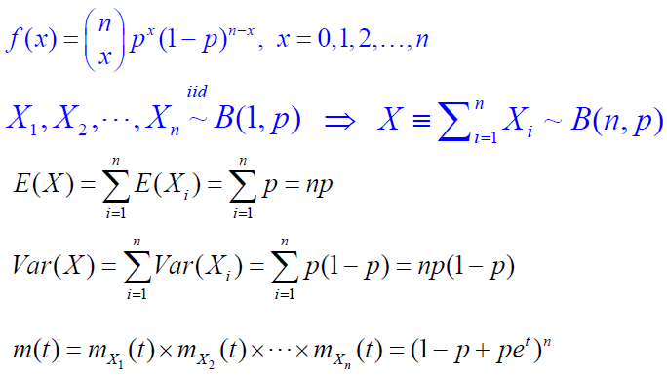
2. 이항분포
[정의 6-3] 이항분포(binomial distribution)
: 성공 확률이 일정한 n 회의 시행에서 나오는 성공 횟수의 확률분포
Pdf
기댓값
분산
MGF

Slide 7

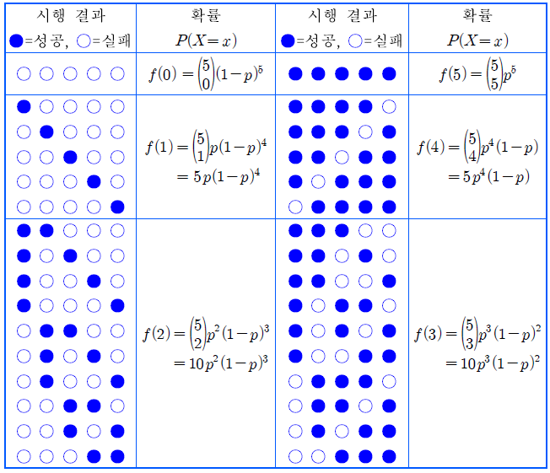

Slide 8
2. 이항분포
# 이항분포 R 함수
# 확률분포함수 (size=n=표본크기, prob=p=성공확률)
dbinom(x, size, prob)
# Excel 함수 = BINOM.DIST(x, size, prob, FALSE)
# 누적분포함수 (q=분위수, lower.tail=TRUE=아래로부터 누적)
pbinom(q, size, prob, lower.tail = TRUE)
# Excel 함수 = BINOM.DIST(x, size, prob, TRUE)
# 분위수 (p=누적확률)
qbinom(p, size, prob, lower.tail = TRUE)
# Excel 함수 = BINOM.INV(size, prob, p)
# 이항 확률변수(n=난수의 개수)
rbinom(n, size, prob)
# Excel 함수는 없으나, 아래와 같이 한 개의 난수 생성
= BINOM.INV(size, prob, RAND( ))

Slide 9
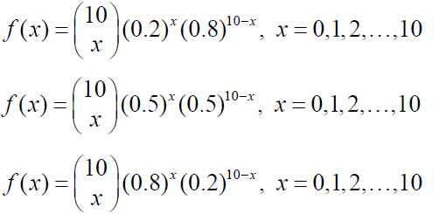
[예 6-2] 성공확률이 각각 0.2, 0.5, 0.8인 무한모집단에서 10개씩 표본을 취하였을 때 나타나는 성공회수의 확률분포
(1) p=0.2
(2) p=0.5
(3) p=0.8

Slide 10
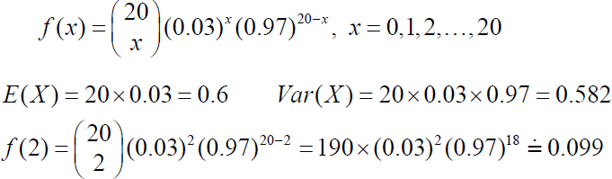
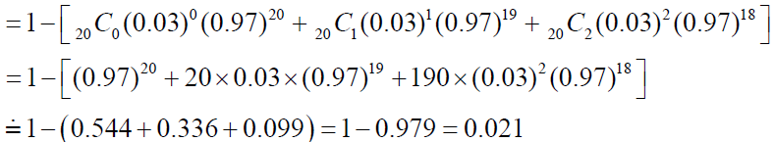
2. 이항분포
[예 6-3] 불량률이 0.03인 공정에서 20개의 표본을 추출하여 검사하여 발견한 불량개수 X
(1) 확률분포함수
(2) 평균과 분산
(3) P(X = 2)
(4) P(X ≥ 3)
dbinom(0:2, 20, 0.03)
[1] 0.54379434 0.33636763 0.09882967
1-sum(dbinom(0:2, 20, 0.03)); pbinom(2, 20, 0.03, lower=F)
[1] 0.02100836 [1] 0.02100836

Slide 11
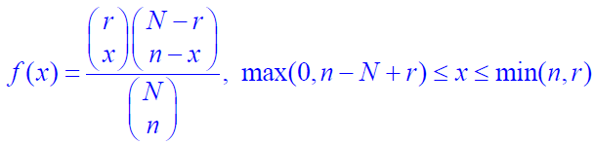
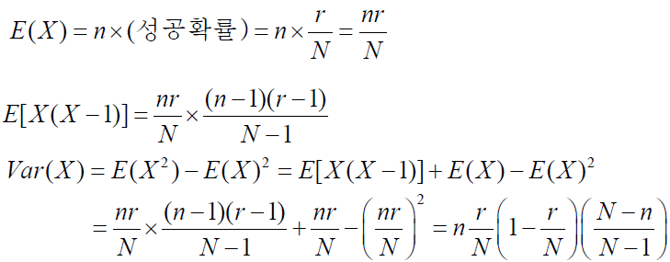
3. 초기하분포
[정의 6-4] 초기하분포(hypergeometric distribution)
: 두 가지 속성의 개체들로 구성된 유한모집단에서 일정한 개수의 표본을 비복원추출 했을 때, 특정 속성을 갖는 개체수의 확률분포
Pdf
기댓값
분산

Slide 12
3. 초기하분포

Slide 13
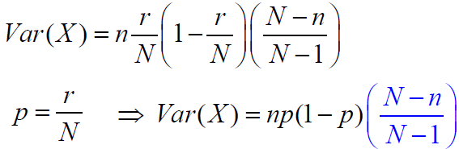
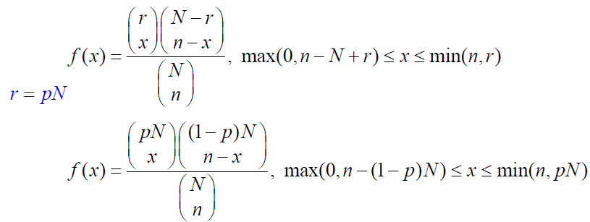
3. 초기하분포
유한모집단 수정계수(finite population correction factor)
확률분포함수의 다른 표현

Slide 14
3. 초기하분포
# 초기하분포 R 함수
# 확률분포함수 (x=표본 성공개수, m=r=모집단 성공 개체 수,
n=N-r=모집단 실패 개체 수, k=표본개수)
dhyper(x, m, n, k)
# Excel 함수 = HYPGEOM.DIST(x, k, m, N, FALSE)
# 누적분포함수 (q=분위수, lower.tail=TRUE=아래로부터 누적)
phyper(q, m, n, k, lower.tail = TRUE)
# Excel 함수 = HYPGEOM.DIST(x, k, m, N, TRUE)
# 분위수 (p=누적확률)
qhyper(p, m, n, k, lower.tail = TRUE)
# 초기하 확률변수(nn=난수의 개수)
rhyper(nn, m, n, k)

Slide 15
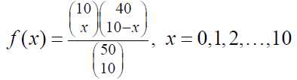
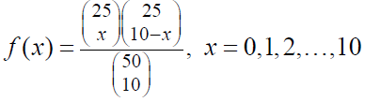
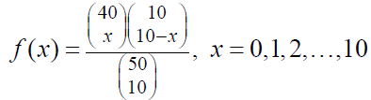
3. 초기하분포
[예 6-4] 총 50개의 개체로 구성되며, 각각 10개, 25개, 40개의 성공 개체가 있는 세 종류의 유한모집단에서 10개씩 표본을 취하였을 때, 성공개수의 확률분포
(1) 10개의 성공 개체가 있는 경우
(2) 25개의 성공 개체가 있는 경우
(3) 40개의 성공 개체가 있는 경우

Slide 17
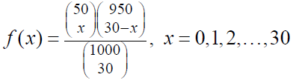
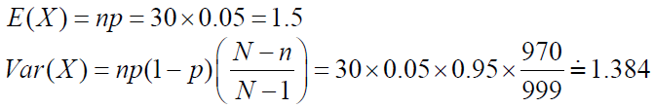

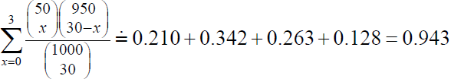
[예 6-5] 불량률이 5%이고 1000개의 제품으로 구성된 로트에서 30개의 표본을 추출하였을 때 나오는 불량개수 X
확률분포함수
평균과 분산
P(3개 불량)
P(3개 이하 불량)
dhyper(0:3, 50, 950, 30)
[1] 0.2096813 0.3415005 0.2631628 0.1277323
sum(dhyper(0:3, 50, 950, 30)); phyper(3, 50, 950, 30)
[1] 0.942077 [1] 0.942077

Slide 18
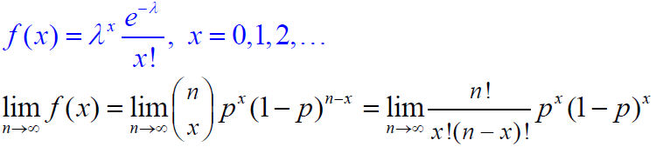
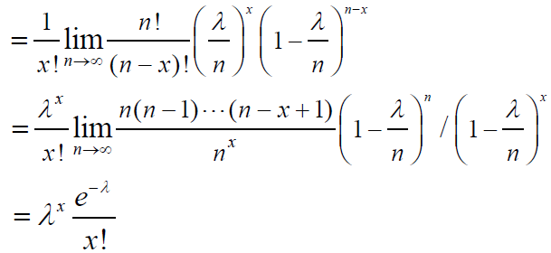
4. 포아송분포
[정의 6-5] 포아송분포(Poisson distribution)
: 일정한 단위에서 발생한 희소한 사건수의 확률분포

Slide 19

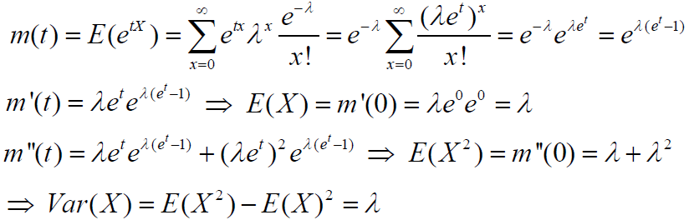
4. 포아송분포
확률분포함수의 조건
MGF, 평균 및 분산

Slide 20
4. 포아송분포
# 포아송분포 R 함수
# 확률분포함수 (lambda=기댓값)
dpois(x, lambda)
# Excel 함수 = POISSON.DIST(x, lambda, FALSE)
# 누적분포함수 (q=분위수, lower.tail=TRUE=아래로부터 누적)
ppois(q, lambda, lower.tail = TRUE)
# Excel 함수 = POISSON.DIST(x, lambda, TRUE)
# 분위수 (p=누적확률)
qpois(p, lambda, lower.tail = TRUE)
# 포아송 확률변수(n=난수의 개수)
rpois(n, lambda)

Slide 21



4. 포아송분포
[예 6-6] 일정 단위당 평균 발생회수가 각각 2개, 5개, 8개인 세 종류의 무한모집단에서 일정 단위의 표본을 취하였을 때, 포아송 확률분포
(1) 단위당 평균 발생회수가 2인 경우
(2) 단위당 평균 발생회수가 5인 경우
(3) 단위당 평균 발생회수가 8인 경우

Slide 23
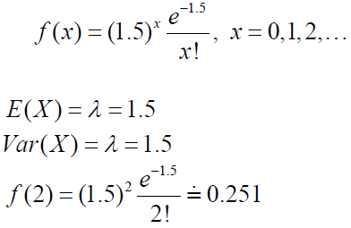

4. 포아송분포
[예 6-7] 단위당 평균 결점수가 1.5 개인 제품을 생산하는 프로세스에서 샘플링검사 실시
확률분포함수
기댓값
분산
P(2개)
P(3개 이상)
P(10단위에서 20개)
dpois(0:2, 1.5)
[1] 0.2231302 0.3346952 0.2510214
1-sum(dpois(0:2, 1.5)); ppois(2, 1.5, lower=F)
[1] 0.1911532 [1] 0.1911532

Slide 24

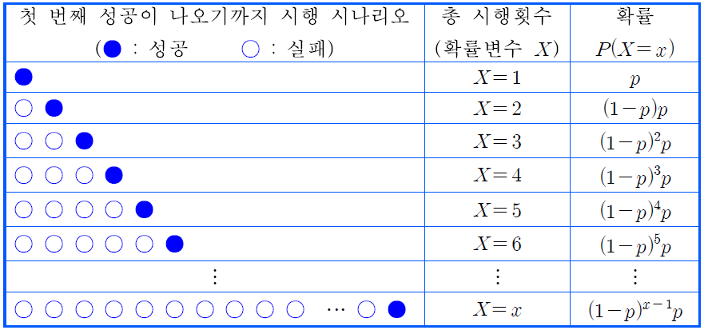
5. 기하분포
[정의 6-6] 기하분포(geometric distribution)
: 성공 확률이 일정한 시행에서 첫 번째 성공이 발생할 때까지 시행한 횟수의 확률분포

Slide 25

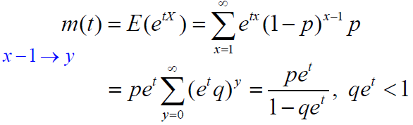
5. 기하분포
확률분포함수의 조건
누적분포함수
모멘트생성함수

Slide 26


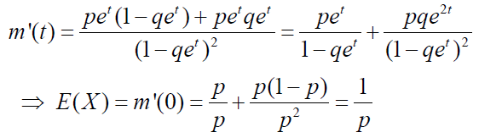
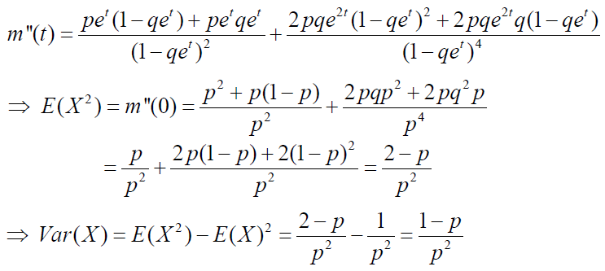
5. 기하분포
기댓값과 분산

Slide 27
5. 기하분포
# 기하분포 R 함수
# Excel 함수 없음
# 확률분포함수 (x=실패횟수, prob=p=성공확률)
dgeom(x, prob)
# 누적분포함수 (q=분위수, lower.tail=TRUE=아래로부터 누적)
pgeom(q, prob, lower.tail = TRUE)
# 분위수 (p=누적확률)
qgeom(p, prob, lower.tail = TRUE)
# 기하 확률변수(n=난수의 개수)
rgeom(n, prob)

Slide 28
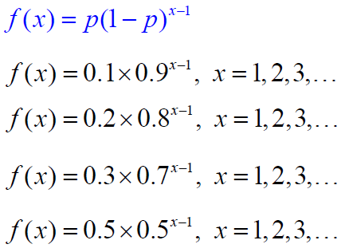
5. 기하분포
[예 6-8] 성공확률이 각각 0.1, 0.2, 0.3, 0.5인 네 유형의 무한모집단에서 첫 번째 성공을 얻을 때까지 시행
(1) 성공확률이 0.1인 경우
(2) 성공확률이 0.2인 경우
(3) 성공확률이 0.3인 경우
(4) 성공확률이 0.5인 경우

Slide 30
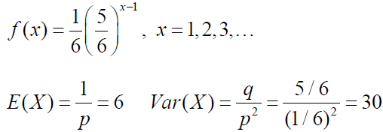

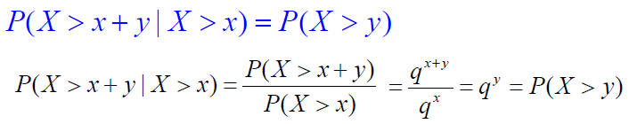
5. 기하분포
[예 6-9] 주사위 1개를 ‘6’이 나올 때까지 반복해서 굴리는 실험에서 총 시행회수 X
(1) X의 확률분포함수
(2) X의 기댓값과 분산
(3) 3회의 시행 이내에 ‘6’이 나올 확률
비기억 특성 (memoryless property)

